Slide 1
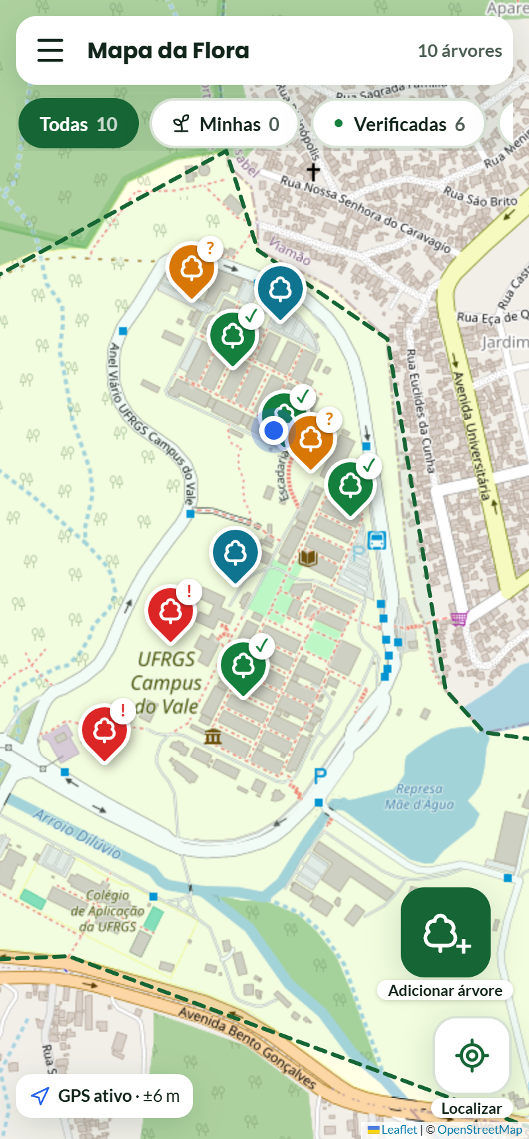
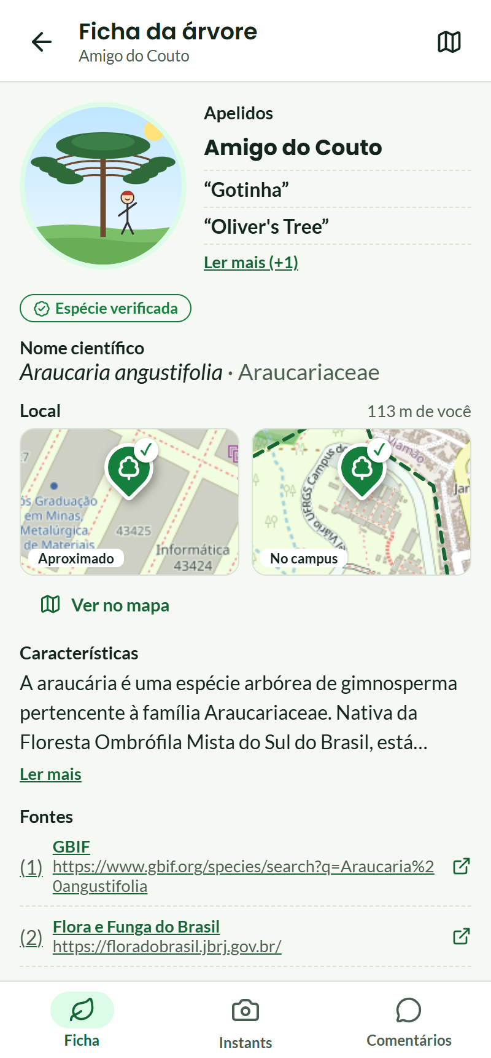
UFRGS · INSTITUTO DE INFORMÁTICA · INF01043
Plantify
Mapeamento colaborativo da flora do Campus do Vale
Apresentação final: protótipo e avaliação com usuários
Arthur Rigo, Gabriel Knopp, Thiago Noll e Vitor Feijó
Porto Alegre · 2026/2
Notes:
Abertura. Plantify é o nosso app de ciência cidadã para mapear a flora do Campus do Vale. Hoje mostramos o protótipo final e, principalmente, a avaliação com usuários.

Slide 2


A ideia em um slide
Problema
Proposta
O campus tem uma biodiversidade rica, mas pouco conhecida
Informação botânica fica restrita a laboratórios
Nenhuma ferramenta une mapa, registro colaborativo e validação científica no contexto da UFRGS
Mapa com GPS das árvores do campus
Cadastro rápido (só a foto) ou detalhado
Instants e comentários em cada árvore
Selo de espécie verificada dado por especialistas
Funciona offline e roda direto no celular
Notes:
Recapitulação rápida da Sprint 1: problema e proposta. Personas: Valentina (Biologia), Lucas (Computação, curioso) e Dra. Olívia (especialista).

Slide 3
Do papel à avaliação
1
2
3
4
5
6
Sprint 1
Papel
Mágico de Oz
Alta fidelidade
Heurística
Teste com usuários
Personas, HTA, cenários
14 telas à mão
7 problemas → 7 mudanças
App web (PWA) no celular
Avaliação por um colega: 7 problemas corrigidos
Somativo, ≥ 5 estudantes
Em vez do Figma, o protótipo de alta fidelidade foi construído direto como app web: câmera, GPS, mapa real e modo offline funcionam de verdade.
Notes:
Linha do tempo. A etapa 6 (teste com usuários) é o foco desta apresentação.

Slide 4
O protótipo final
Interfaces e demonstração · extreme500.github.io/Plantify

Slide 5
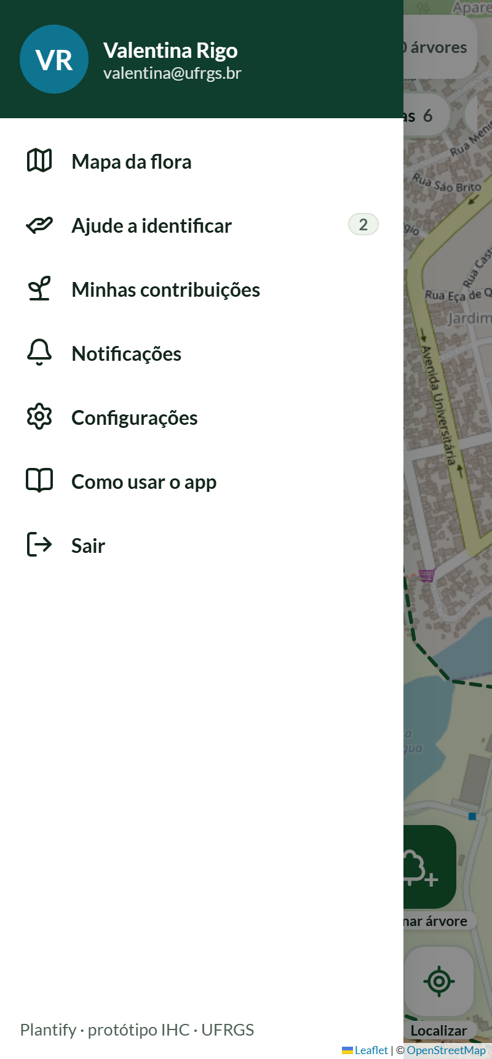
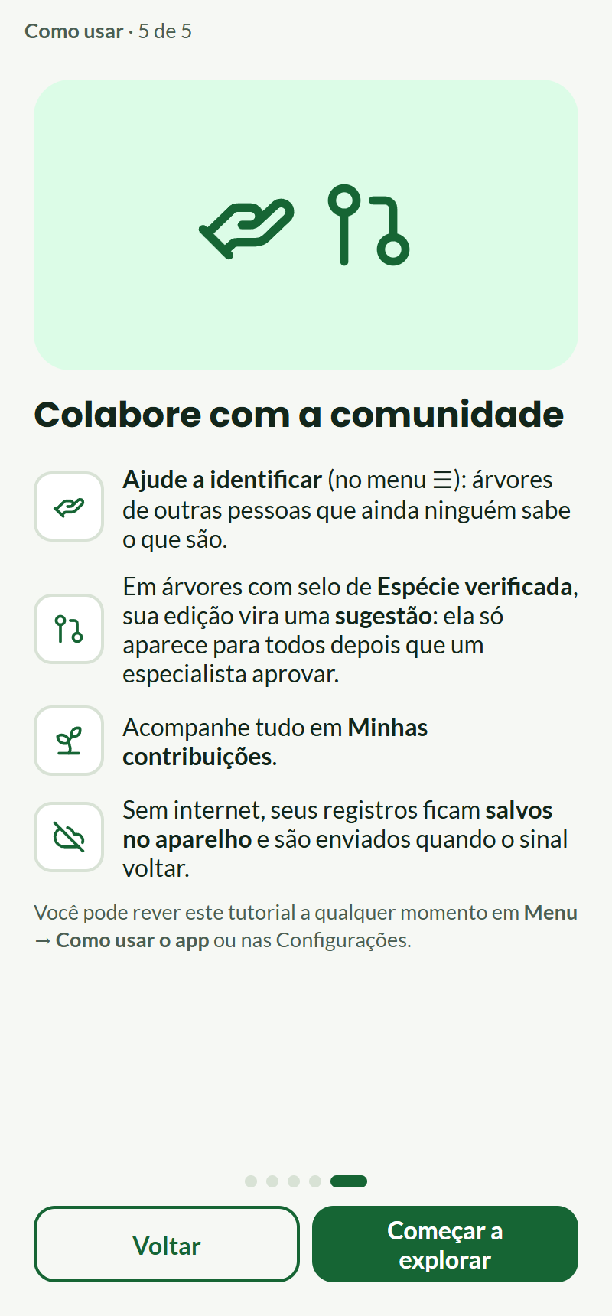
Mapa, navegação e primeiro acesso
Marcadores coloridos pela situação: verificada, identificada, pendente, invasora
Filtros no topo, incluindo "Minhas"
Tutorial no 1º acesso de cada conta, com passo por perfil
A seta ← volta para a tela anterior; o ícone de mapa leva direto ao mapa
Mapa e filtros
Menu
Tutorial
Notes:
Tela principal. Destacar os filtros (com contagem) e o chip Minhas, o tutorial por perfil e a navegação corrigida após a avaliação heurística.

Slide 6
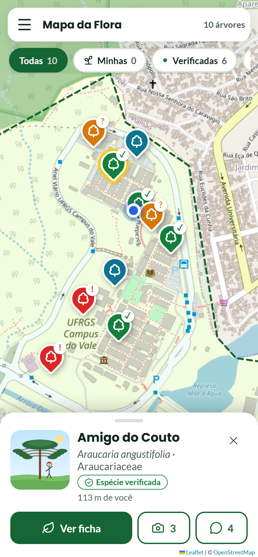
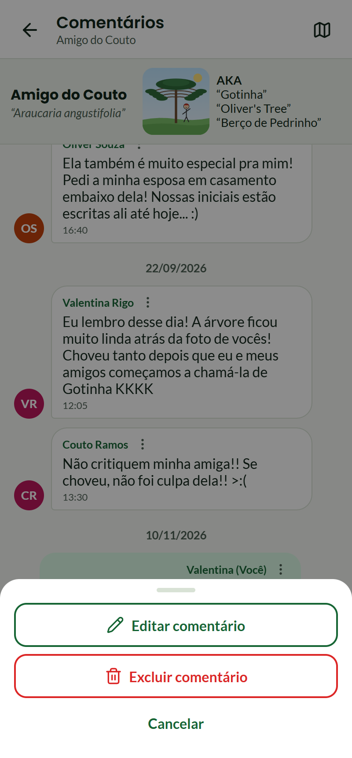
Consultar e interagir com uma árvore
Toque no marcador: prévia com foto, espécie e selo
Ficha: apelidos, nome científico, minimapas, fontes
Barra Ficha · Instants · Comentários com rótulos
Menu ⋯: editar e excluir os próprios comentários, ou denunciar os dos outros
Prévia
Ficha
Comentários
Notes:
Cenário da Valentina: consulta e interação. Comentários editáveis vieram da avaliação heurística (P02).

Slide 7
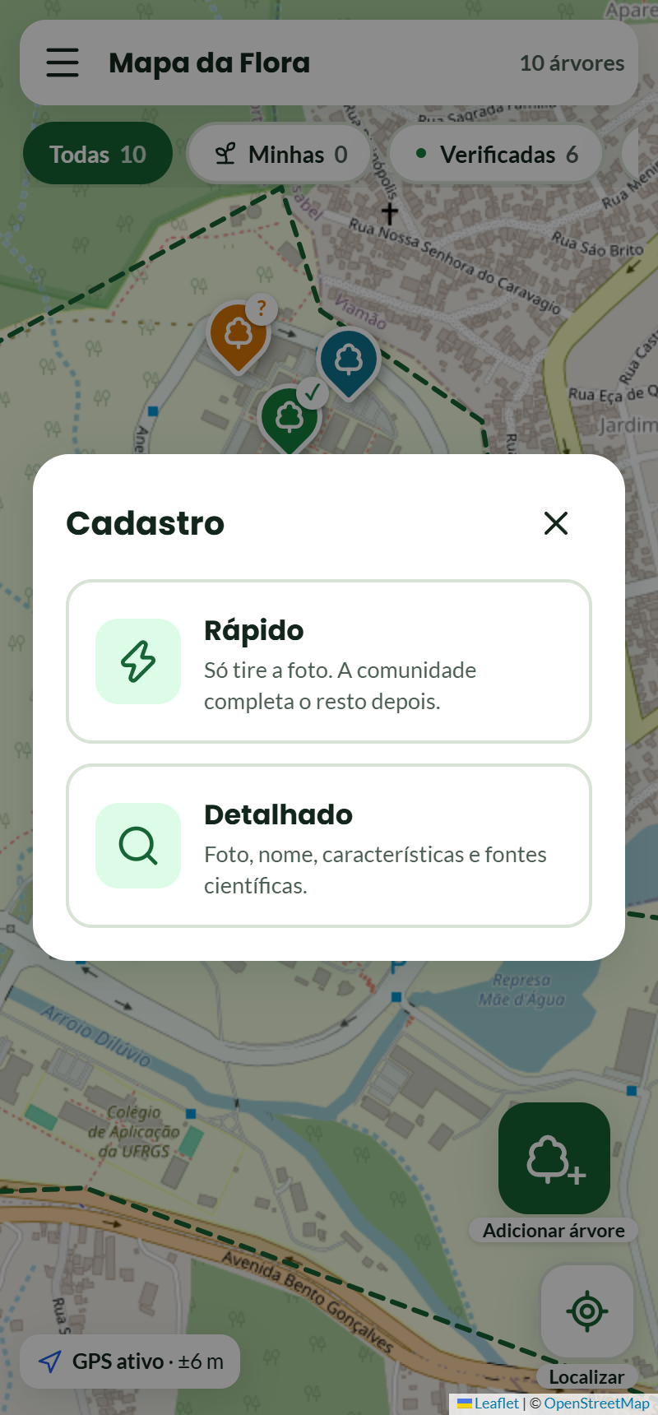
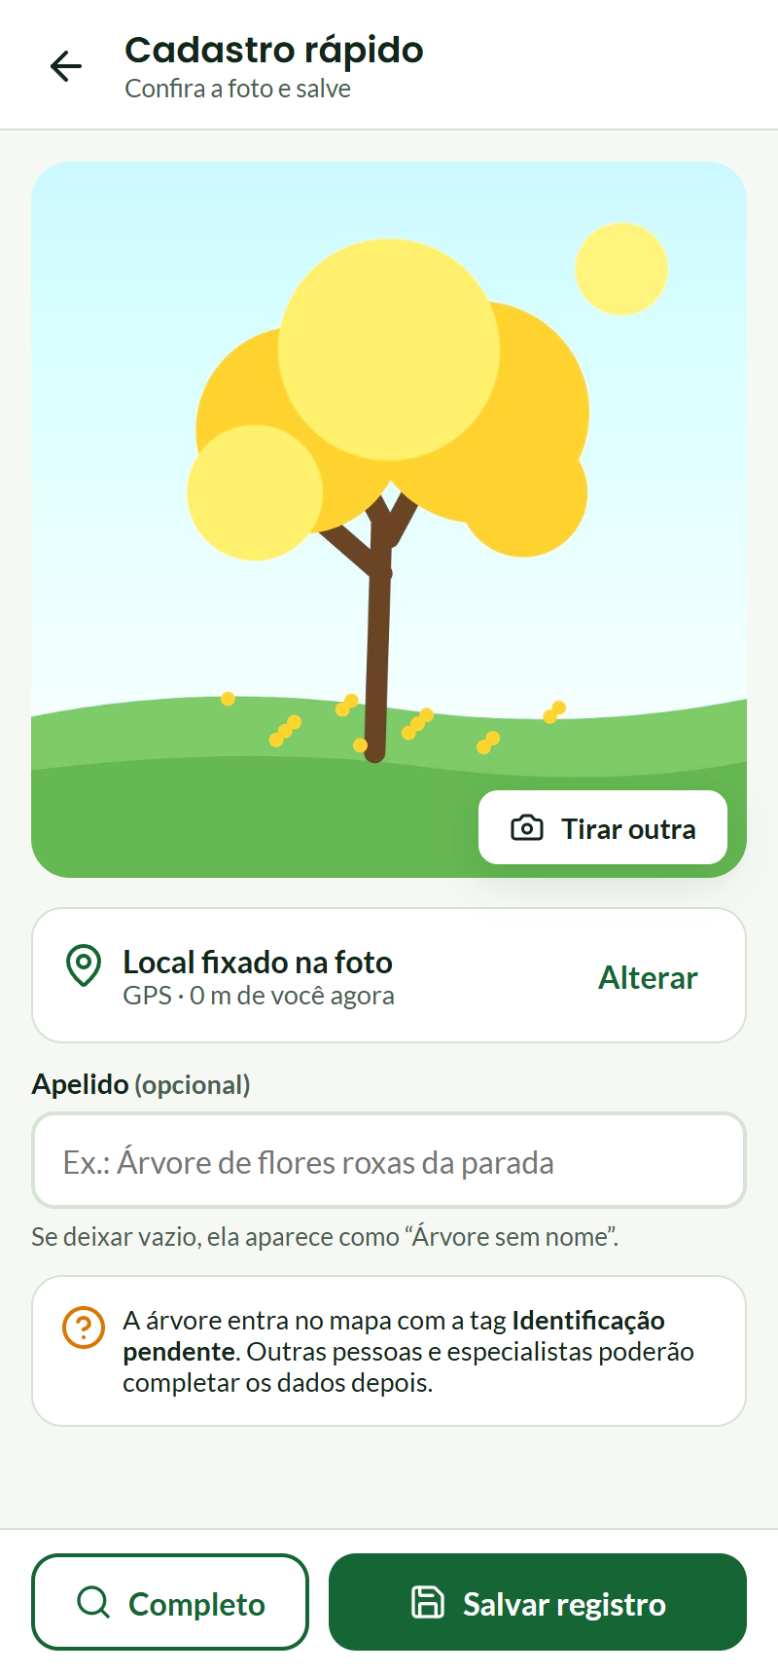
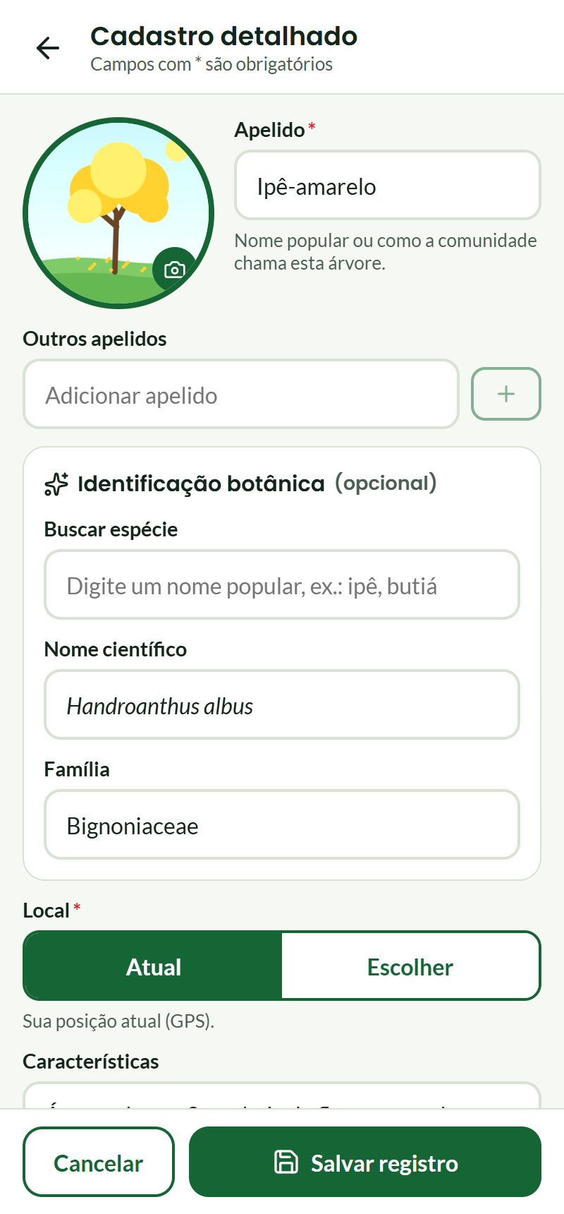
Cadastrar uma árvore nova
Aviso se já existe uma árvore a menos de 20 m
Rápido: a câmera abre direto, o local é fixado na foto
Detalhado: espécie sugerida pelo nome popular e fontes abertas
Sem sinal, o registro fica salvo no aparelho e sincroniza depois
Rápido ou detalhado
Rápido: só a foto
Detalhado
Notes:
Cenário do Lucas. O cadastro rápido é comparado ao detalhado na hipótese H1 do teste com usuários.

Slide 8
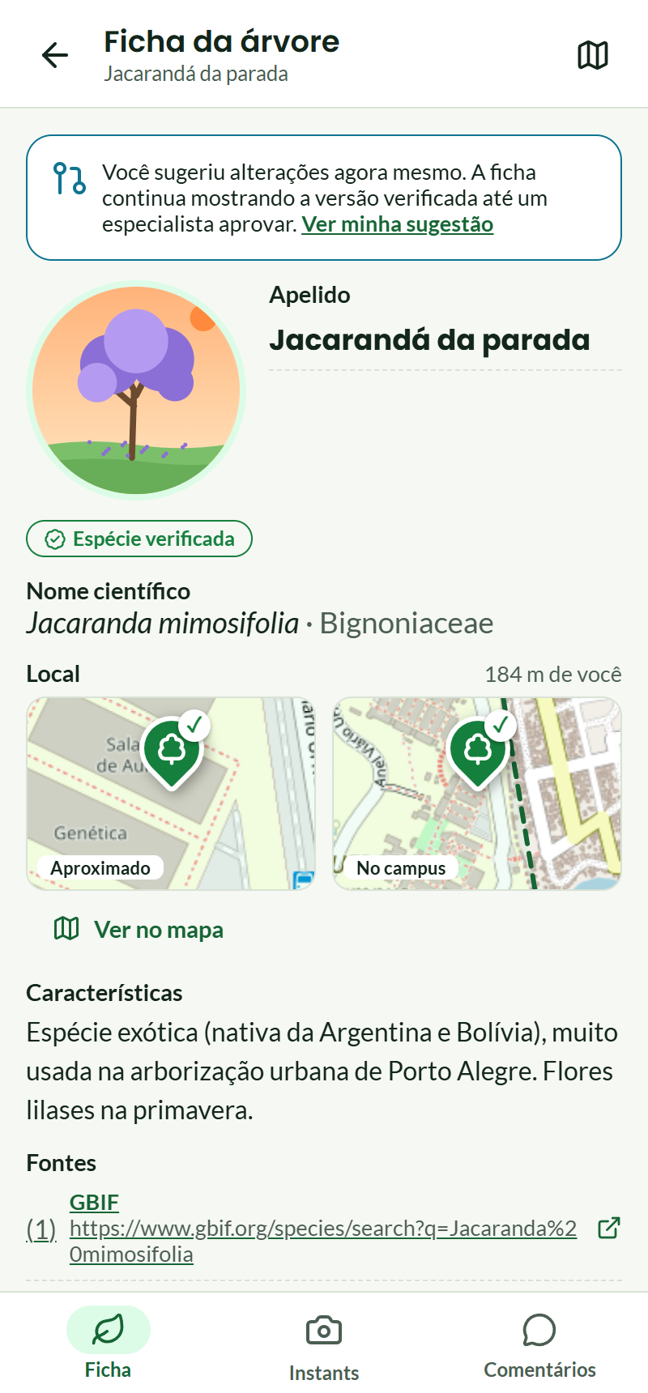
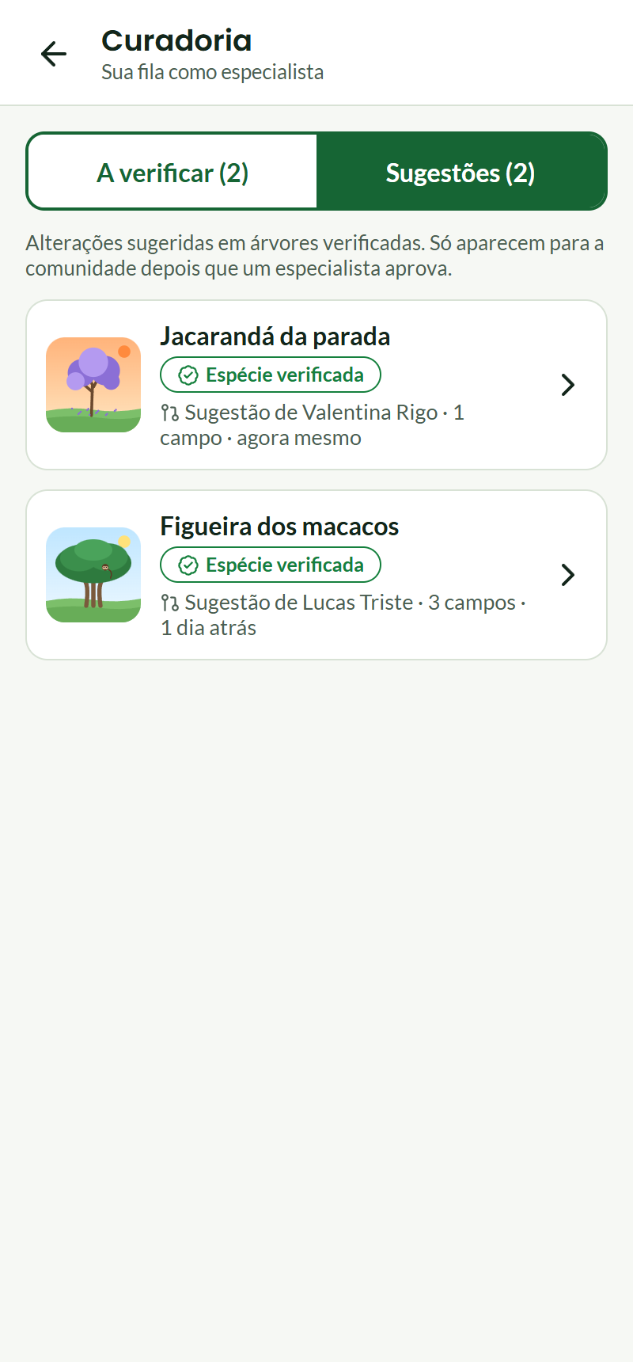
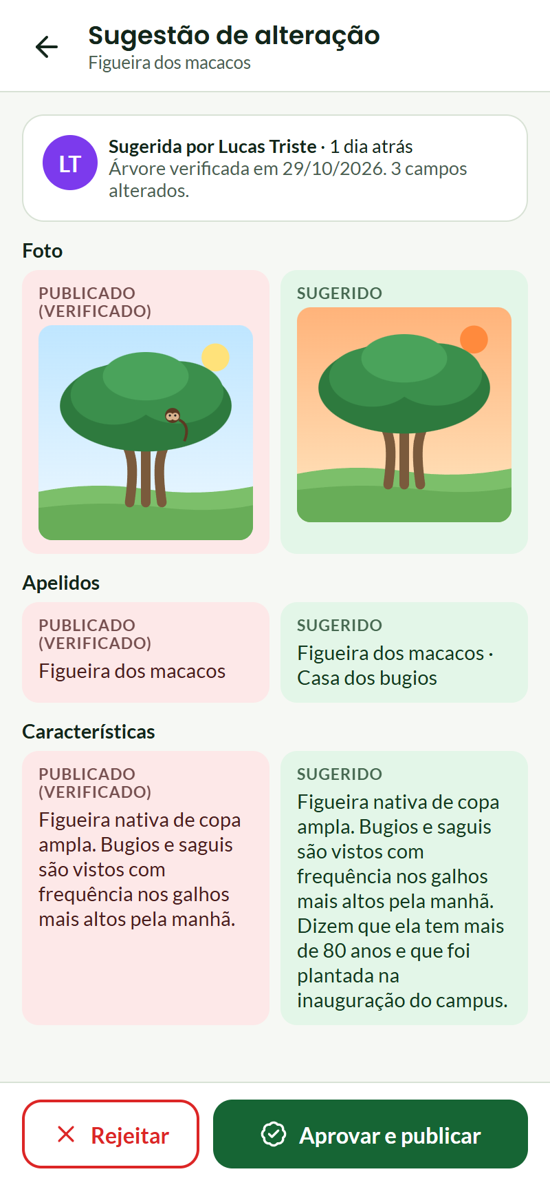
Confiança: sugestões e curadoria
Em árvore verificada, a edição de um explorador vira sugestão
A ficha continua mostrando a versão verificada
O especialista compara o antes e o depois e aprova ou rejeita
O autor acompanha em "Minhas contribuições"
Sugestão enviada
Curadoria
Antes × depois
Notes:
Mudança mais importante após a avaliação heurística (P04, grave): impede que vandalismo apareça como conteúdo de uma árvore com selo.

Slide 9
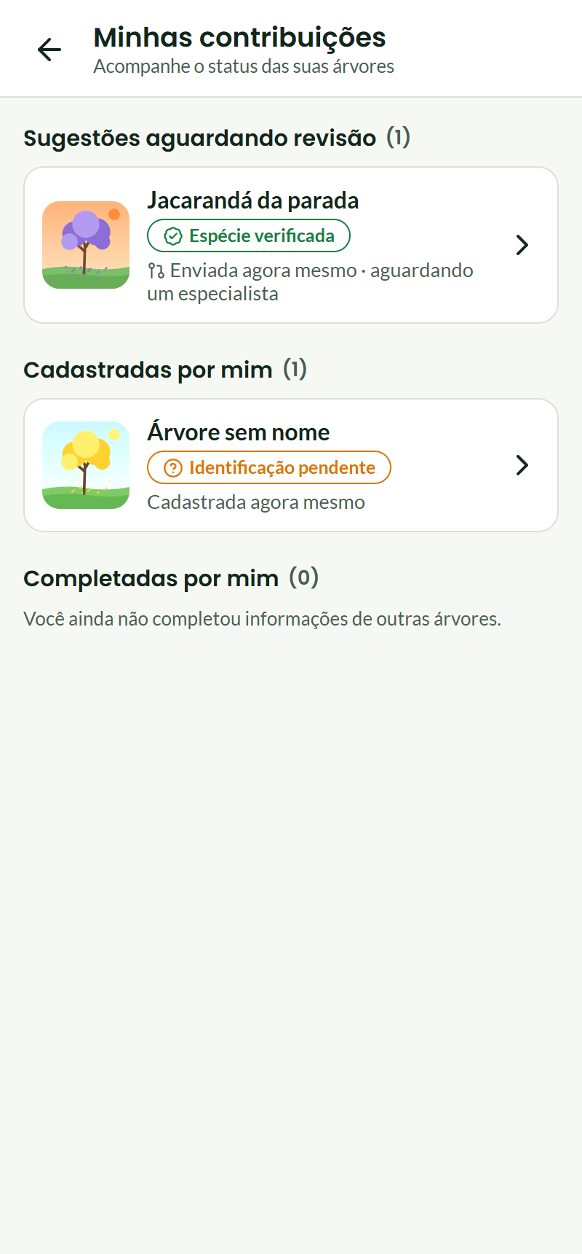
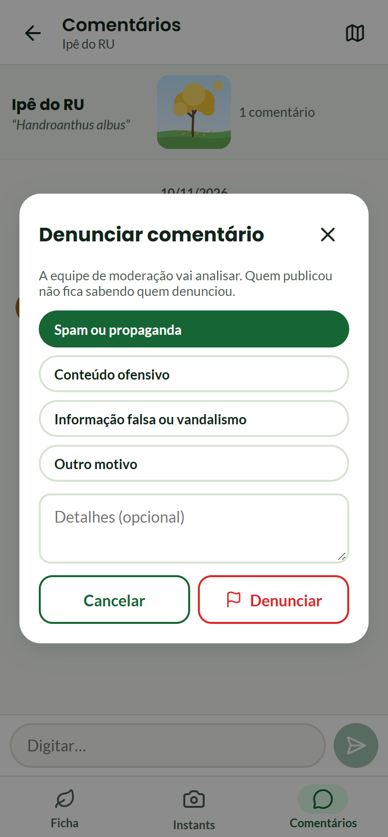
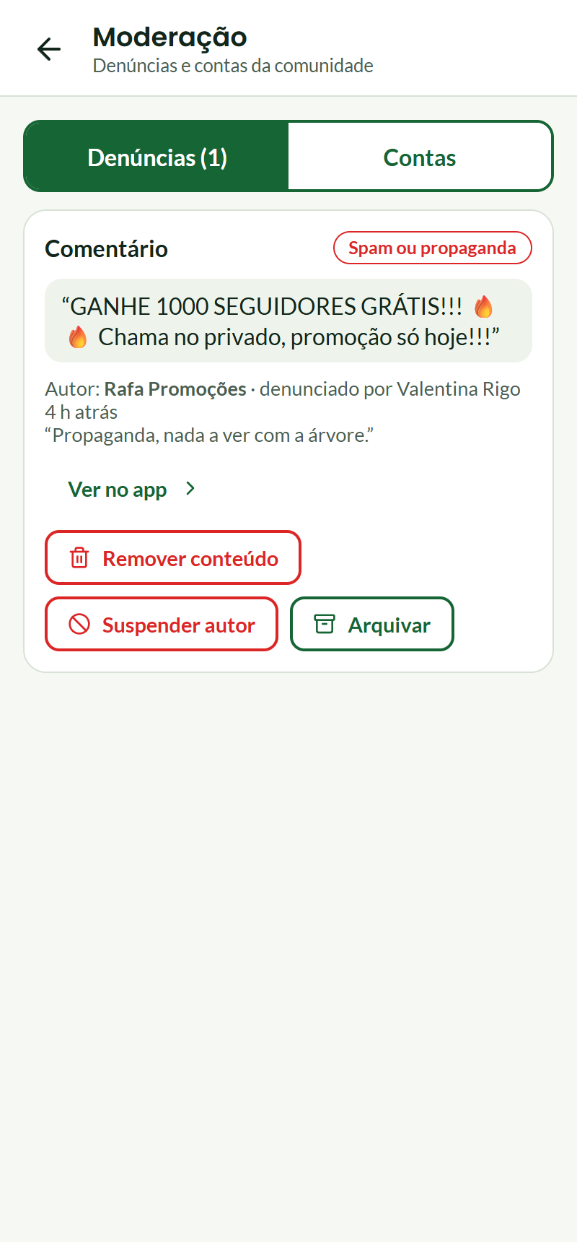
Comunidade e moderação
Visitante: explora sem conta
Explorador: cadastra, comenta, sugere
Especialista: verifica e revisa sugestões
Moderação: trata denúncias e suspende contas (papel separado do especialista)
Minhas contribuições
Denúncia
Moderação
Notes:
Perfis do sistema. A moderação cuida do comportamento; o especialista cuida da identificação botânica. Numa versão final, o login da UFRGS associaria cada conta a um estudante.

Slide 10

Demonstração ao vivo
extreme500.github.io/Plantify
Roteiro da demo (≈ 3 min)
Abrir uma árvore pelo mapa e ver a ficha
Cadastro rápido: tirar a foto e salvar
Sugerir alteração numa árvore verificada
Entrar como especialista e aprovar a sugestão
Aponte a câmera do celular
Funciona offline após o 1º acesso
Notes:
Demonstração ao vivo pelo celular espelhado. Conta de moderação: moderacao@plantify.app / moderacao. Antes da apresentação: Configurações → Restaurar dados de demonstração.

Slide 11
Avaliação
Heurística (especialista) e teste com usuários

Slide 12


Duas avaliações complementares
Avaliação heurística
Teste com usuários
Inspeção por um colega (Isaac Bueno), com as 10 heurísticas de Nielsen
7 problemas encontrados, severidade de 1 a 3
Todos corrigidos antes do teste com usuários
Somativo: tarefas cronometradas, SEQ e SUS
Estudantes da UFRGS como exploradores, pelo menos 5
4 hipóteses com metas definidas antes do teste
Notes:
Fizemos primeiro a avaliação heurística (inspeção) e corrigimos os problemas; depois, o teste com usuários avalia a versão corrigida.

Slide 13
Avaliação heurística: 7 problemas, todos corrigidos
# | Heurística | Sev. | Problema | Correção
P01 | Linguagem familiar | 2 | “Identificação pendente” parecia pendência do usuário | “Ajude a identificar”, contador neutro, autor no cartão
P02 | Controle do usuário | 2 | Comentário não podia ser editado/excluído | Menu ⋯ com Editar e Excluir
P03 | Consistência | 3 | ← sempre levava ao mapa | ← volta à tela anterior + atalho do mapa
P04 | Prevenção de erros | 3 | Edição em árvore verificada aparecia para todos | Edição vira sugestão revisada por especialista
P05 | Eficiência | 2 | Sem como ver só as minhas árvores | Filtro “Minhas” e “Minhas contribuições”
P06 | Minimalismo | 2 | Explorador via a lista “A verificar” | Lista movida para a Curadoria (especialistas)
P07 | Ajuda | 1 | Tutorial só uma vez por aparelho | Tutorial por conta e por perfil
Severidade: 1 cosmético · 2 simples · 3 grave
Notes:
Dados reais da avaliação heurística feita pelo colega Isaac Bueno. Os dois graves (P03 navegação, P04 confiança) motivaram as maiores mudanças.

Slide 14



Hipóteses do teste com usuários
H1 · Eficiência do cadastro
H2 · Eficácia
O cadastro rápido é concluído em menos tempo que o detalhado
Estudantes concluem as tarefas sem ajuda
Meta: Tempo médio T4 < T5 e a maioria mais rápida no rápido
Meta: ≥ 80% das tarefas concluídas sem ajuda
H3 · Satisfação
H4 · Compreensão
A usabilidade percebida é acima da média
Usuários entendem o selo verificado e as sugestões
Meta: SUS médio ≥ 68
Meta: ≥ 80% acertam as perguntas C1 e C2
Notes:
Metas definidas antes do teste. 68 é a média de referência do SUS (Sauro, Bangor et al.).

Slide 15


Variáveis
Independente
Dependentes
Controladas
Modo de cadastro: rápido (T4) × detalhado (T5)
Intrassujeitos, ordem alternada (ímpares T4→T5, pares T5→T4)
Tempo por tarefa (s)
Sucesso: 1 sem ajuda · 0,5 com ajuda · 0
Erros e pedidos de ajuda
SEQ por tarefa (1–7)
SUS (0–100)
Acertos em C1 e C2
Mesmo celular e mesmos dados (restaurados a cada sessão)
Mesmo roteiro e falas do facilitador
Ajuda só se pedida ou após 1 min parado
Notes:
Avaliação somativa: VI só para H1; as demais hipóteses comparam as médias com metas de referência. Variáveis de caracterização: idade, curso, frequência no campus, familiaridade com apps de mapa e botânica.

Slide 16




Protocolo (≈ 20 min por participante)
Termo e perfil
8 tarefas
SEQ após cada uma
SUS + compreensão
Google Forms, seções 1 e 2
Cronometradas, sem pensar em voz alta
“De 1 a 7, quão fácil foi?”
Forms, seções 3 a 5
Tarefas
T1 | Criar conta | T5 | Cadastro detalhado (Ipê-amarelo + fonte)
T2 | Descobrir o nome científico da araucária | T6 | Comentar e corrigir o comentário
T3 | Postar um instant de frutificação | T7 | Sugerir apelido e achar onde acompanhar
T4 | Cadastro rápido | T8 | Filtrar árvores não identificadas
Notes:
Detalhes no Protocolo de avaliação (docx). Mesmo celular, dados restaurados antes de cada participante, posição simulada se fora do campus.

Slide 17


Instrumentos de coleta
Ficha de observação
Perfil
SUS
Sucesso, tempo, erros, ajudas, SEQ e observações por tarefa
Idade, curso, semestre, frequência no campus, apps de mapa, botânica
10 afirmações, escala de 1 a 5 → nota de 0 a 100
Compreensão
Abertas
Planilha
C1: o que significa o selo · C2: o que acontece ao alterar uma árvore verificada
Do que gostou, o que confundiu, sugestões, intenção de uso (1–5)
Calcula métricas, SUS e o veredito de cada hipótese
Notes:
Questionário montado no Google Forms (texto pronto no repositório) e planilha de resultados com fórmulas.

Slide 18
Participantes
n = [__] participantes
Idade: [__] (faixa mais comum)
Cursos: [__]
Semestre médio: [__]
Vão ao Campus do Vale: [__] todos os dias · [__] algumas vezes por semana · [__] raramente
Familiaridade com apps de mapa: [__] / 5 · Conhecimento de botânica: [__] / 5 · Já usaram app de plantas: [__] de [__]
Local: [__] (Campus do Vale / outro, com posição simulada) · Celular usado: [__]
Notes:
PREENCHER com a seção 1 da aba Resumo da planilha (caracterização da população).

Slide 19
Resultados
Dados quantitativos, hipóteses e análise qualitativa

Slide 20
Resultados por tarefa
Tarefa | Sem ajuda | Sucesso médio | Tempo médio (s) | Erros | SEQ (1–7)
T1 Criar conta | [__]% | [__]% | [__] | [__] | [__]
T2 Descobrir o nome científico da araucária | [__]% | [__]% | [__] | [__] | [__]
T3 Postar um instant de frutificação | [__]% | [__]% | [__] | [__] | [__]
T4 Cadastro rápido | [__]% | [__]% | [__] | [__] | [__]
T5 Cadastro detalhado (Ipê-amarelo + fonte) | [__]% | [__]% | [__] | [__] | [__]
T6 Comentar e corrigir o comentário | [__]% | [__]% | [__] | [__] | [__]
T7 Sugerir apelido e achar onde acompanhar | [__]% | [__]% | [__] | [__] | [__]
T8 Filtrar árvores não identificadas | [__]% | [__]% | [__] | [__] | [__]
Fonte: aba "Resumo" da planilha. Os gráficos da aba "Gráficos" podem ser colados aqui.
Notes:
PREENCHER com a tabela "Desempenho por tarefa" da aba Resumo. Comentar a tarefa com menor sucesso e a de maior tempo.

Slide 21
Números principais
[__]%
[__]
[__]%
Tarefas sem ajuda
SUS médio
Compreensão
meta ≥ 80% (H2)
meta ≥ 68 (H3) · classe: [__]
acertaram C1 e C2 (H4)
H1 · Cadastro rápido × detalhado
Rápido: [__] s em média × Detalhado: [__] s · [__] de [__] participantes foram mais rápidos no rápido
Notes:
PREENCHER com a aba Resumo (seções 2, 3 e 4) e a aba H1.

Slide 22
Hipóteses: resultado
Hipótese | Meta | Resultado medido | Decisão
H1 Rápido mais rápido que detalhado | T4 < T5 e maioria | [__] s × [__] s; [__] de [__] | [Confirmada / Não confirmada]
H2 Tarefas sem ajuda | ≥ 80% | [__]% | [Confirmada / Não confirmada]
H3 Satisfação (SUS) | ≥ 68 | [__] | [Confirmada / Não confirmada]
H4 Compreensão (C1 e C2) | ≥ 80% | [__]% | [Confirmada / Não confirmada]
Com menos de 10 participantes, os resultados são descritivos (sem teste de significância).
Notes:
PREENCHER com a seção 4 da aba Resumo. A planilha já mostra "Confirmada" ou "Não confirmada".

Slide 23
Análise qualitativa
Problemas observados
O que os participantes disseram
Problema | Tarefa | Quantos | Sev.
[problema observado] | [T_] | [_ de _] | [0–4]
[problema observado] | [T_] | [_ de _] | [0–4]
[problema observado] | [T_] | [_ de _] | [0–4]
[problema observado] | [T_] | [_ de _] | [0–4]
“[citação sobre o que gostou]”
— P__
“[citação sobre o que confundiu]”
— P__
“[sugestão de melhoria]”
— P__
Notes:
PREENCHER: agrupar observações das fichas e respostas abertas do Forms por tema; severidade de 0 a 4, na mesma escala da avaliação heurística.

Slide 24
Discussão
O que deu certo, o que não deu, limitações e lições

Slide 25

O que deu certo e o que não deu
Deu certo
Não deu certo
Os 7 problemas da heurística foram corrigidos antes do teste
[tarefas com mais erros ou pedidos de ajuda, hipóteses não confirmadas e o que mudaríamos a seguir]
[pontos fortes observados no teste: tarefas com 100% de sucesso, SUS, comentários positivos]
Notes:
PREENCHER com base nos resultados. Ligar cada problema a uma possível correção.

Slide 26

Limitações da avaliação
Amostra pequena e por conveniência
Poucos participantes, todos estudantes próximos ao grupo: resultados descritivos e sem generalização.
Sem especialistas reais
As tarefas de curadoria (verificar, aprovar sugestões) não foram testadas com estudantes de Biologia/Agronomia.
Contexto de uso
Fora do campus, a posição é simulada; sol, pressa e sinal fraco do uso real não foram reproduzidos.
Dados locais e um só aparelho
Sem servidor: não testamos a colaboração entre várias pessoas ao mesmo tempo.
Efeito do facilitador e aprendizado
A presença do grupo e a ordem das tarefas podem influenciar; T4/T5 foram contrabalanceados.
Notes:
Revisar conforme o que realmente aconteceu nas sessões (ex.: se o teste foi feito no campus, o terceiro item muda).

Slide 27

Lições aprendidas
Testar cedo é barato
Confiança é parte da interface
O Mágico de Oz em papel encontrou 7 problemas antes de escrevermos uma linha de código.
Num app colaborativo, a avaliação heurística mostrou que o maior risco era informação falsa sobre um selo de confiança, não um botão.
Protótipo funcional revela o contexto
Cada perfil precisa da sua tela
Câmera, GPS e offline reais trouxeram questões (posição, conexão) que um protótipo estático esconderia.
Explorador, especialista e moderação veem coisas diferentes; mostrar tudo para todos confunde.
Notes:
Rascunho: ajustem com as lições de vocês, incluindo o que o teste com usuários ensinar.

Slide 28
Obrigado!
Dúvidas?
extreme500.github.io/Plantify
Código: github.com/extreme500/Plantify
Notes:
Encerramento.

